Slide 1
Glioblastomda Radyoterapi Süresince GTV Uzanımının Değerlendirilmesi
Dr. Mustafa Can Berk YÜCEL
09/09/2021

Slide 2
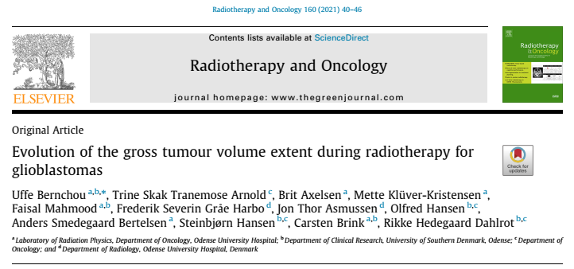

Slide 3
Maksimal cerrahi rezeksiyon sonrası radyoterapi (RT) ile eş zamanlı temozolamid (TMZ) ve sonrasında adjuvan TMZ'den oluşan agresif tedaviye rağmen glioblastoma multiforme (GBM) tanılı hastaların prognozu kötüdür,
2 yıllık sağkalım oranı %26,
1970 sonrası RT GBM hastalarında standart tedavinin bir parçasıdır,
Başlangıçta tüm beyin RT’si uygulanırken sonrasında tüm beyin RT’sinin morbiditesi ve lokal nükslerin olması nedeni ile RT sahası küçültülmüş,
Bilgisayarlı tomografi (BT) ve manyetik rezonans görüntülemenin (MR) kullanıma sunulması ile son yıllarda konformal RT’ye geçilmiş,
Ancak, günümüzde hala GTV’ye büyük marjlar verilerek geniş hacimlere RT verilmekte

Slide 4
Farklı merkezlerin farklı hedef hacim tanımları mevcut
Örneğin Danimarka
Avrupa Nöro-Onkoloji Derneği (European Association for Neuro-Oncology (EANO)) önerilerini uyguluyor
GTV = T1 MR kesitlerinde rezidü + cerrahi kavite, CTV = T2 MR kesitlerinde postoperatif peritümöral ödemi kapsayacak şekilde 1,5-2,5 cm marj

Slide 5
RT süresi 6-7 hafta ve bu süre içerisinde bazı hastaların genel durumu tedaviyi tamamlayamayacak şekilde bozulabiliyor
Bu hastaların sıklıkla büyük tümörü olduğu ve RT süresince büyüme olduğu MR ile gösterilmiş
Çalışmalardan çoğu tümör hacminin değiştiğini postop MR ile planlama MR arasındaki fark üzerinden göstermiş
RT süresince tümör hacmindeki değişimi değerlendiren birkaç çalışma var
En geniş seri Leitzen ve ark.’larına ait
64 GBM hastasının %36’ında tedavinin ortasında tümör hacminin arttığını göstermişler

Slide 6
RT süresinde tümör hacminde fazla miktardaki artışlar geographical miss’e neden olabilir
Bu hastalar tedavi süresince RT sahasının değişen tümör hacmine göre güncellenmesinden fayda görebilirler
Ancak hangi hastaya ne zaman MR çekilsin bilgisi net değil
Bu çalışmada RT süresince tümör uzanımı ve RT plan adaptasyonu kararı farklı zamanlarda çekilen MR görüntüleri ile prospektif olarak araştırılmış

Slide 7
METOD
Şubat 2018 - Mayıs 2019
RT (59,4 Gy / 33 fr) endikasyonu olan yeni tanılı histolojik olarak doğrulanmış (GBM, WHO gr 4) 29 hasta prospektif olarak seçilmiş
Dahil edilme kriterleri
yaş >18,
Eastern Cooperative Oncology Grup (ECOG) performans 0-2,
klinik olarak uzun süreli radyoterapi,
eş zamanlı ve adjuvan TMZ için uygun,
MRI veya kontrast madde için kontrendikasyon olmayan hastalar

Slide 8
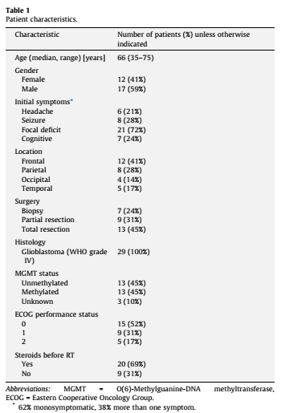

Slide 9
Görüntüleme
Tüm hastalara maske yapılmış (Orfit Industries NV, Belgium)
IV omnipaque kullanarak planlama BT’si çekilmiş (22 hasta Toshiba Aquillion ile 1 mm kesit aralığı, 7 hasta Philips Big Bore Brilliance ile 1,5 mm kesit aralığı)
MR cihazı Philips Ingenia 1.5 T
Hastalar MR’da tedavi pozisyonunda stabilize edilmiş ve düz tahta kullanılmış

Slide 10
Planlama esnasında, RT’nin 10. 20. ve 30. günleri ve RT bittikten 3 hafta sonra (±2 gün)
MRP, MR10, MR20, MR30 ve MRFU

Slide 11
Radyoterapi Planı
Danimarka Nöroonkoloji Grubu kılavuzu önerileri doğrultusunda RT planlaması
Pinnacle tedavi planlama sistemi (Philips Healthcare, The Netherlands) versiyon 14.0, 16.0
GTVP = T1 MR’da rezidüel tümör + cerrahi kavite

Slide 12
26 hastada CTV = GTVP + 20 mm izotropik marj (kemik serebellar tentoryum, falks serebri gibi anatomik bariyerler ve optik sinir, kiazma, beyin sapı gibi risk altındaki organlarda direk invazyon yok ise kırpılmış (exclude)
Geniş GTV nedeni ile marj 1 hastada 15 mm’ye, 2 hastada 10 mm’ye düşürülmüş
6 hastada CTV T2/FLAİR kesitlerde hiperintens alanı kapsaması için doktor inisiyatifiyle biraz genişletilmiş

Slide 13
PTV = CTV + 3 mm
59,4 Gy / 33 fr
Dozun %95’i PTV’nin %98’ini kapsamalı
Elekta Versa HD ile tek ark VMAT yapılmış
Günlük cone-beam CT ve 6D masa düzeltmesi kullanılmış

Slide 14
Plan Adaptasyonu
RT süresince MR10 ve MR20 görüntüleri Pinnacle’a importe edildi ve planlama görüntüleri ile füzyone edildi
Güncel görüntüler kullanılarak T1MR kontrastlı serilerde cerrahi kavite ve rezidü tümör konturlanarak orijinal planlanan doz ile karşılaştırıldı ve klinik karar radyasyon onkoloğu tarafından verildi

Slide 15
GTV karşılaştırması
MR30 ve MRFU plan adaptasyonu için kullanılmadı ama Pinnacle’a aktarılarak füzyon yapıldı.
Aynı radyasyon onkoloğu tarafından planlamaya benzer şekilde MR10, MR20, MR30 ve MRFU kesitlerinde GTV konturlandı (GTVP, GTV10, GTV20, GTV30 ve GTVFU)
Tüm yapılar ileri analiz için Pinnacle’dan Matlab’a aktarıldı.
Rölatif GTV hacmi (R-GTV) = güncel GTV / orjinal GTV, Dmax = GTVP dışında konturlanmış güncel GTV’nin en uzak noktasının GTVP kenarına olan uzaklığı.

Slide 16
İstatistik
GTV değişimi için Wilcoxon testi,
Değişkenler arasındaki ilişki için Spearman’ın korelasyonu
İstatistiksel anlamlı sonuç p < 0,05

Slide 17
BULGULAR
Tüm hastalar RT’yi tamamlayabilmiş
Sadece 1 hasta eş zamanlı TMZ’yi tamamlayamamış
24 hasta adj TMZ almış ve bunlardan 14 hasta adj 6 haftayı tamamlamış
3 hasta dışında hastaların planlandığı gibi tam olarak MR görüntüleri alınabilmiş
1 hastada MR30, 1 hastada MRFU zamanlaması yanlış olarak alınmış 1 hastada ise MR30 hasta hareket ettiği için erken sonlandırılmış

Slide 18
MRP için cerrahi sonrası geçen medyan süre 27 (17-36) gün
MRP sonrası RT başlangıcına kadar geçen medyan süre 7 (6-11) gün
MRP-MR10 arasında geçen medyan süre 21 (15-30) gün
MR10-MR20 arasında geçen medyan süre 14 (11-21) gün
MR20-MR30 arasında geçen medyan süre 14 (10-21) gün
MR30-MRFU arasında geçen medyan süre 26 (18-38) gün

Slide 19
Her bir hasta için GTV volümü farklı renkle belirtilmiş

Slide 20
Hiçbir hastada RT plan revizyonu yapmaya gerek duyulmadı
2 hastada GTV’yi kapsama oranı <%100 ancak minimum kapsama %99,7 idi
Hiçbir hastada GTV min doz (D%98) %95’in altına düşmedi

Slide 21
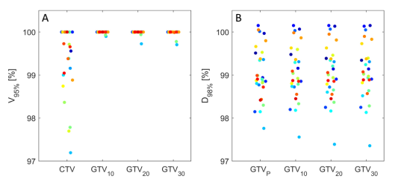
Tanımlanan dozun %95’ini alan hacim yüzesi ve GTV’nin %98i’inin aldığı min doz

Slide 22
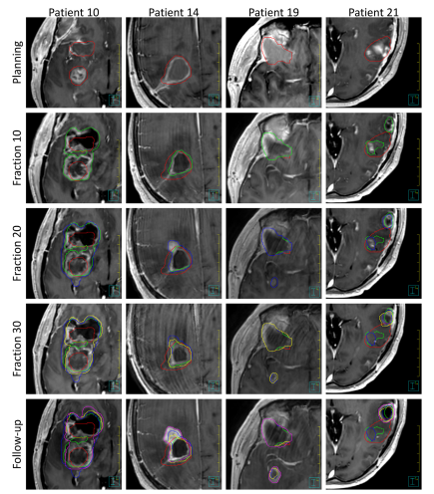
Örnek olarak seçilen 4 hastanın görseli

Slide 23
MR10 için medyan Dmax 5,7 (2,0-18,9) mm
MR20 için medyan Dmax 8 (2,0-27,4) mm
MR30 için medyan Dmax 8 (1,9-27,3) mm
MRFU için medyan Dmax 8,9 (1,9-34,4) mm
GTV10-GTV20, GTV20-GTV30 ve GTV30-GTVFU arasında Dmax bakımından mutlak değişim tespit edildi ve MR10 GTV’ye göre daha küçük idi (p < 0.001).
Medyan Dmax çoğu hasta için 10. fr sonrası değişmedi
2 hastada MR20’de Dmax >20 mm idi fakat GTV’nin doz tarafından kapsanması yeterliydi ve RT planında değişiklik yapılmadı

Slide 24
Medyan R-GTV değeri zamanla stabil olmasına rağmen bireyler arasından geniş varyasyonlar görüldü
15 hastada R-GTV değeri monotonik (değişim YOK), diğerleri artan ya da azalan değişim gösterdi
Hacimde medyan mutlak değişim
MRP-MR10 için 2,6 cc,
MR10-MR20 için 1,8 cc,
MR20-MR30 için 1,6 cc ,
MR30-MRFU için 1,1 cc

Slide 25
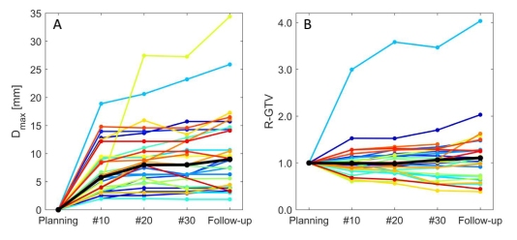

Slide 26
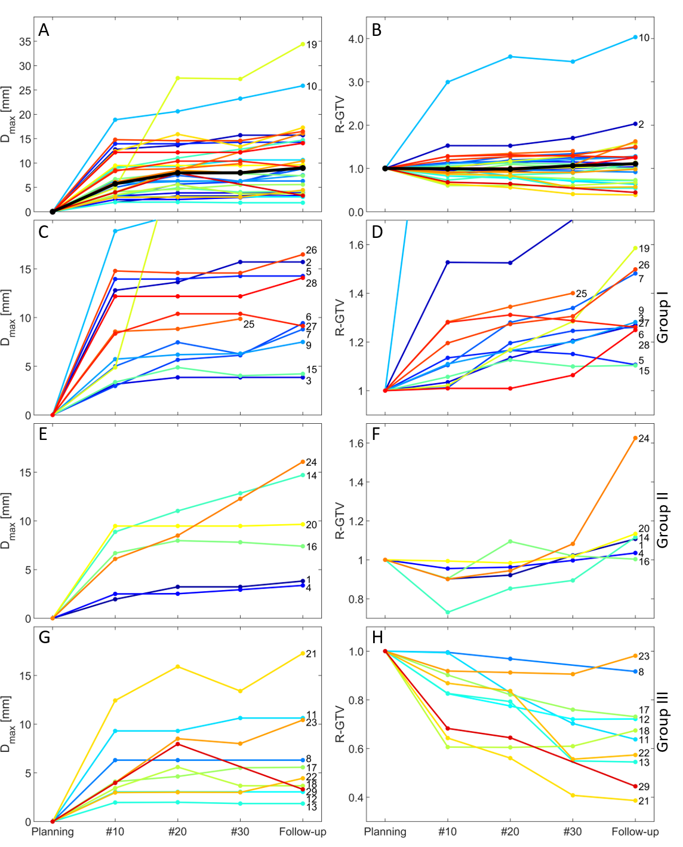
Her bir hasta için GTV değişimi

Slide 27
10. fr’daki Dmax ile takip Dmax arasında anlamlı korelasyon tespit edildi (R = 0.79, p < 0.001)
GTVP ile R-GTV arasında anlamlı korelasyon tespit edilmedi (R R = -0.19, p = 0.32)
10.fr’daki R-GTV ile takipteki R-GTV arasında anlamlı korelasyon tespit edildi (R = 0.74, p < 0.001)
Tüm zamanlarda R-GTV ile Dmax arasında istatistiksel anlamlı korelasyon tespit edildi (R = 0.42–0.55, p < 0.05)

Slide 28
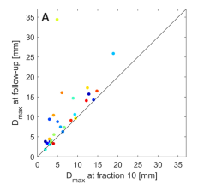
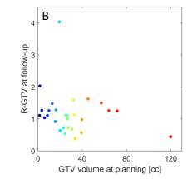
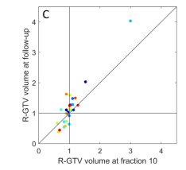

Slide 29
Tartışma
RT plan adaptasyonunun gerekliliğini prospektif olarak değerlendiren ilk çalışma
Hiçbir hastada 10. ve 20. günlerde çekilen MR ile yeni plan ihtiyacına gerek duyulmadı
Ancak tedavi sırasında geniş varyasyonlarda GTV değişimi olduğu gösterildi

Slide 30
Çalışma, Dmax'ın tedavinin ilk üçte birlik kısmında büyük olduğunu ve birçok hasta için daha sonra önemli ölçüde değişmediğini gösteriyor.
Veriler, tedavinin son üçte ikilik kısmında Dmax'ın yedi hastada (%24) 10 mm'den fazla ve iki hastada (%7) 20 mm'den fazla olduğunu göstermektedir.

Slide 31
Sonuçlar, Stewart ve arkadaşları tarafından çok yakın zamanda yapılan bir çalışma ile uyumludur.
61 GBM hastasında interfraksiyon hedef değişikliklerinin gösterildiği çalışmada RT sırasında hastaların %20'sinde 10 mm'den fazla ve %6'sında 15 mm'den fazla GTV yer değiştirdiğini göstermektedir
Ancak herhangi bir zamanda multifokal hastalık odakları olan hastalar dahil edilmemiştir.

Slide 32
Hastalar mevcut çalışmada kullanılan 20 mm standart marjdan daha küçük GTV-CTV marjı ile tedavi ediliyorsa, aralıklı T1w MR görüntüleme yöntemi ile kombine edilmesi gerektiğini önermektedir.
Mevcut çalışmada R-GTV ve Dmax arasında anlamlı bir korelasyon gözlemlenmesine rağmen, veriler aynı zamanda tedavi sırasında orijinal GTV'nin gerçek GTV'nin dışında olup aynı anda GTV hacminde azalma olabileceğini de göstermektedir

Slide 33
RT sırasında tümör boyutundaki değişiklik hakkında daha önce yayınlanmış veriler azdır. En az kısmi rezeksiyon uygulanan farklı gliomalı (WHO derece 2, 3 ve 4) 11 hastayı içeren bir çalışmada Yang ve arkadaşları rezidüel tümörün hacminin önemli ölçüde değişmediğini, ancak cerrahi kavitenin küçülmesinin GTV'de önemli bir azalmaya ve risk altındaki organa verilen dozda önemli bir azalmaya yol açtığını bildirmiştir.
WHO derece 2 ve 3 gliomalı hastaların dahil edilmesi, GTV'nin tanımı WHO derecesine göre farklılık gösterdiğinden, mevcut çalışma ile karşılaştırmayı zorlaştırmaktadır

Slide 34
Daha önce yayınlanmış en büyük çalışma, tedavinin yarısında ve tedavi tamamlandıktan hemen sonra tekrar MR görüntülemesi olan GBM hastalarını retrospektif olarak bildiren Leitzen ve arkadaşları tarafından yapılmıştır.
Bu MR görüntülerine dayanarak, NöroOnkolojide Yanıt Değerlendirmesi (RANO) kriterlerine göre hastalar kesin progresyona sahip, şüpheli progresyona sahip veya değişiklik yok olarak kategorize edildi. Çalışmalarında üç hasta psödoprogresyon kriterlerini karşıladı.

Slide 35
Psödoprogresyon ilk olarak, RT sonrası ilk MRG'nin hastaların %28'inde artan hacimde kontrast artışı gösterdiğini ve bu hastaların %33'ünün ek tedavi almadan radyolojik ve klinik olarak 6 ayda stabilize olduğunu bildiren de Wit ve arkadaşları tarafından tanımlanmıştır.
Psödoprogresyon hala iyi bilinen bir klinik sorundur. Mevcut çalışmada bazı hastalarda gözlenen artan kontrast artışı hacminin psödoprogresyon mu yoksa gerçek progresyon mu olduğu, takip verileri üzerinde daha fazla analiz gerektirecektir ve mevcut çalışmanın kapsamı dışındadır.

Slide 36
10.fr’daki R-GTV ile takipteki R-GTV arasında anlamlı korelasyon tespit edilmesine rağmen planlanan GTV volümü ile R-GTV arasında anlamlı korelasyon bulunmadı.
Bu da tedavinin ilk üçte birlik kısmındaki R-GTV’nin sağkalım gçstergesi olup olmayacağını düşündürdü.

Slide 37
Mevcut çalışmanın bir sınırlaması, bazı durumlarda hastaya özel GTV-CVT sınırlarının kullanılmasıydı.
Yerel klavuza göre, GTV'den CTV'ye 20 mm'lik bir marj önerilir. Ancak, üç durumda, büyük GTV'ler nedeniyle CTV marjı düşürülmüştür. Ayrıca, altı vakada CTV, GTVP’nin izotropik marjı dışında T2/FLAIR taramasındaki hiperintens alanın bir kısmını kapsayacak şekilde hafifçe genişletildi.
Bu hastalardan birinde, RT sırasında GTV'yi 20. fraksiyonda GTVP'den 27 mm'ye kadar uzanan yeni bir odak gelişti ve bu hastada doz sarımı standart majın geniş tutulması sayesinde sağlandı.

Slide 38
Sonuç olarak EANO kılavuzlarına göre tedavi edilen GBM hastalarında GTV'yi yeterli doz ile sarmak için RT devam ederken adaptif plan yapmaya gerek yok.
Tedavi sırasında GTV boyutunda büyük bir değişiklik gözlendi ve değişikliklerin çoğu, tedavinin ilk bölümünde meydana geldi.
GTV-CTV marjında azalma yapılcak ise sık aralıklarla MR görüntülemenin ve bir plan adaptasyon protokolünün kullanılması gerekmektedir.
Tedavinin ilk bölümüde ve takipte görülen değişiklikler arasında güçlü bir korelasyon tespit edildi ve değişikliklerin prognostik değeri gelecekteki çalışmalarda araştırılacaktır.

Slide 39
Dinlediğiniz için teşekkürler…

